Slide 1

Здравствуйте, дорогие коллеги!!!

Slide 2

Информационно-коммуникационная технология, как способ повышения мотивации к изучению предмета на уроках биологии и географии

Slide 3

Информационно-коммуникационные технологии (ИКТ) - совокупность технологий, обеспечивающих фиксацию информации, ее обработку и информационные обмены (передачу, распространение, раскрытие).
К ИКТ относят компьютеры, программное обеспечение и средства электронной связи.

Slide 4
Классификация по А. В. Дворецкой
программы - тренажеры
системы виртуального эксперимента
дидактические материалы
презентации
электронные учебники, электронные энциклопедии.
обучающие игры и развивающие программы

Slide 5
Наглядность является ведущим средством в обучении.
Средства наглядности обеспечивают полное формирование какого-либо образа, понятия и тем самым способствует более прочному усвоению знаний, пониманию связи научных знаний с жизнью. Наглядность содействует выработке у учащихся эмоционально-оценочного отношения к сообщаемым знаниям, повышает интерес к знаниям, делает более легкий процесс их усвоения, поддерживает внимание ребенка.

Slide 6
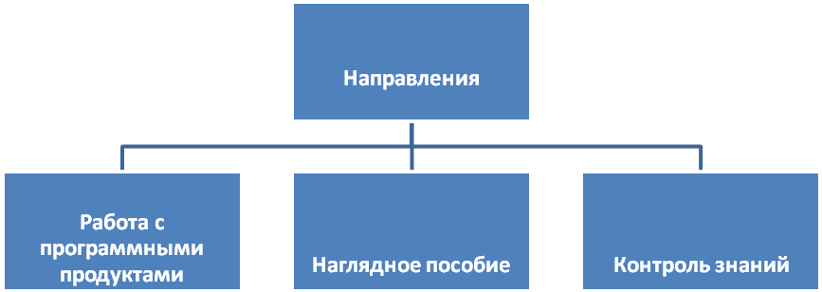
Направления использования ИКТ на уроках биологии и географии

Slide 7
ИКТ используются по следующим направлениям:
Готовые программные продукты (уроки по биологии и географии);
Работа с программой MS Office (Word, Power Point)
Работа с ресурсами Интернета;
Работа с интерактивной доской.

Slide 8
Создание презентаций
Работа с мультимедийными пособиями дает возможность:
обобщать, анализировать, систематизировать информацию по интересующей теме;
работать в группе;
находить информацию в различных источниках;
формирует коммуникативную компетентность;
позволяет осознать полезность получаемых знаний и умений

Slide 9
Создание презентаций
Мультимедиа техника повышает эффективность урока за счёт:
активизации восприятия обучающихся благодаря использованию звуковых и зрительных демонстраций, выделения главных мыслей;
во время выступления преподаватель не поворачивается к доске, таким образом не теряет контакта с группой, не тратит время на выписывание текста на доске;
большой объём информации может быть получен из Интернета и с компакт дисков и воспроизведён на экране, в формате, видимом всем обучающимся;
обучающимся проще отвечать, когда он опирается на отображаемый на экране план выступления.

Slide 10
Использование мультимедийных презентаций целесообразно на любом этапе изучения темы и на любом этапе урока:
как способ создания проблемной ситуации;
как способ объяснения нового материала;
как форма закрепления изученного;
как форма проверки домашнего задания;
как способ проверки знаний в процессе урока.

Slide 11
Использование учебных презентаций повышает возможности учителя:
- использовать информационные объекты как иллюстративный материал к новым темам.
- готовить раздаточный материал для повторения и закрепления;
- разрабатывать и демонстрировать свои собственные электронные пособия (инструкции к лабораторным и практическим работам, тестовые задания, виртуальные экскурсии, т.д.);

Slide 12
Подготовка и использование презентации предоставляют следующие возможности учащимся:
- самостоятельно изучать новый материал;
- без использования специальных приборов рассматривать и изучать биологические и географические объекты;
- наблюдать за животными существами в их естественной среде с помощью виртуальных экскурсий;
- проводить исследовательскую и аналитическую работу путём создания рефератов, докладов, проектов.

Slide 13
Таким образом, использование ИКТ, в том числе мультимедийных презентаций, на уроках биологии и географии повышает мотивацию учащихся к изучению предмета и, как следствие, уровень обученности. Познавательный интерес к предмету, формирование предметной компетенции - основание для профессиональной ориентации учащихся, что подтверждается выбором биологии и географии для сдачи экзамена в новой форме в 9 классе и ЕГЭ, а также профессиональным самоопределением.

Slide 14
Интересные ссылки и сайты
https://yandex.ru/video/search?filmId=3123844086107994868&text=%D1%80%D1%8D%D0%BF%20%D1%83%D1%80%D0%BE%D0%BA%D0%B8%20%D0%BF%D0%BE%20%D0%B3%D0%B5%D0%BE%D0%B3%D1%80%D0%B0%D1%84%D0%B8%D0%B8&noreask=1&path=wizard - реп уроки по географии
http://xn--o1agc1b.xn--p1ai/map - Промышленность России
https://www.youtube.com/watch?v=ZNxGAJ4BaMM – сделано в Сибири (телепрограмма предприятий Тюменской области)
https://vk.com/idbiorepetitor - Катерина Лукомская (Егэ-Биология)
https://vk.com/biology_teacher - Я - учитель биологии!
https://4ege.ru/biologi/ - подготовка к ЕГЭ
https://bingoschool.ru/ - подготовка к ЕГЭ
https://vk.com/geo_teacher - Я - учитель географии!
https://rosuchebnik.ru/ - Российский учебник
https://videouroki.net – видеоуроки по предметам
https://interneturok.ru – видеоуроки по предметам
http://prezentacii.com – сайт готовых презентаций
http://www.virtulab.net/index.php?option=com_content&view=section&layout=blog&id=7&Itemid=102 – виртуальная образовательная лаборатория

Slide 15
Спасибо за внимание!

